Slide 1
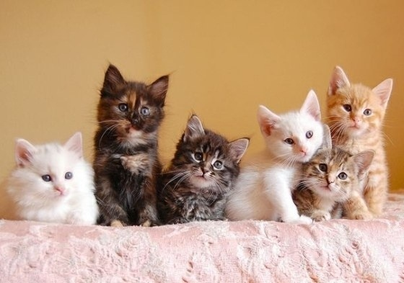

Razas
de
Gatos

Slide 2
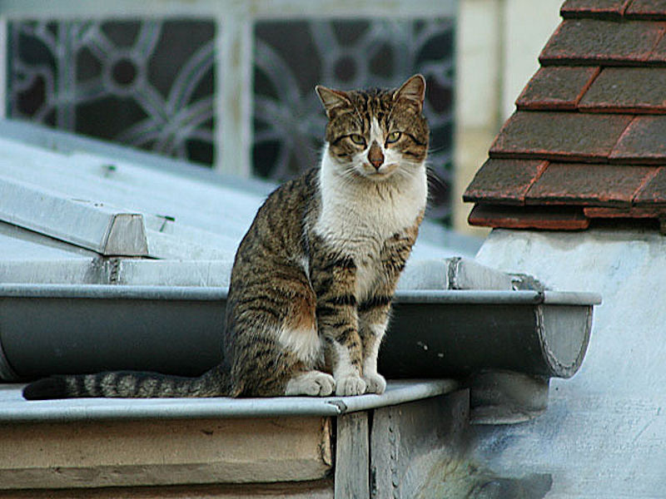
GATO Callejero
Pps Helen
Si la raza es reconocida si

Slide 3
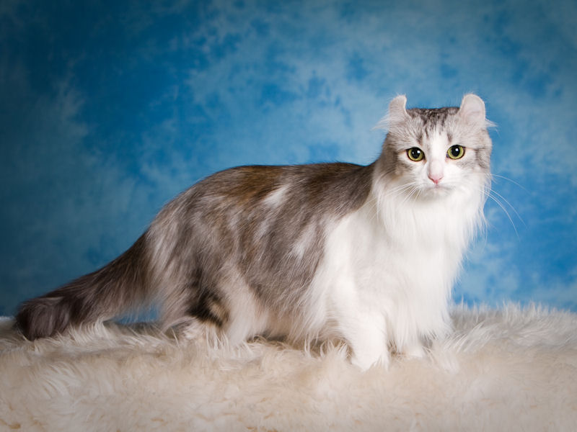
Américano rizo
Pps Helen

Slide 4
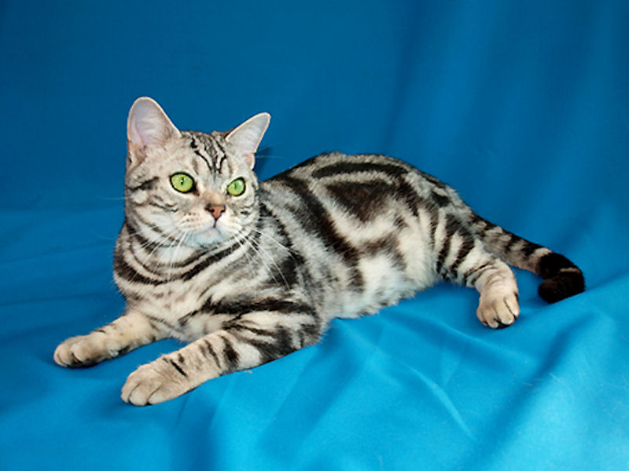
Americano pelo corto
Pps Helen

Slide 5
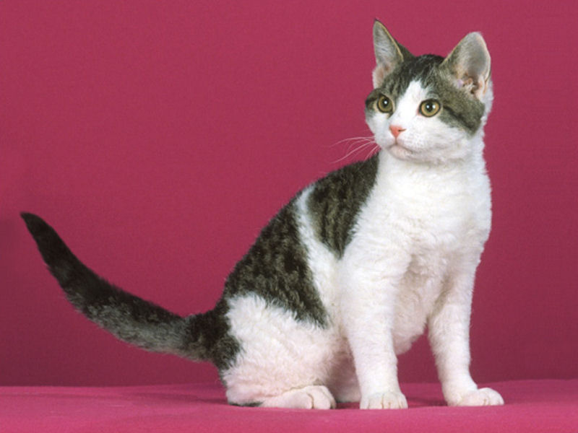
Americana wirehair
Pps Helen

Slide 6
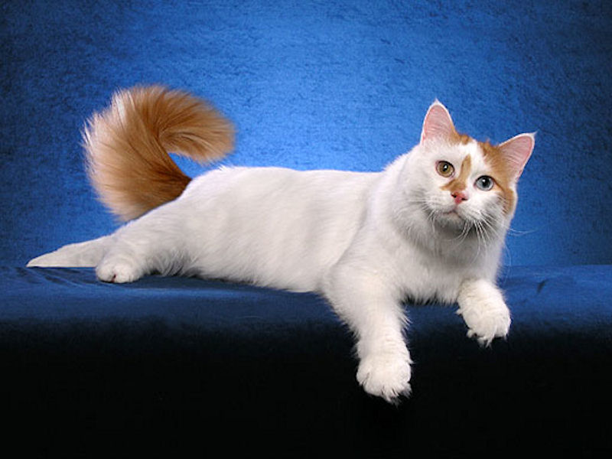
Anatoli
Pps Helen

Slide 7
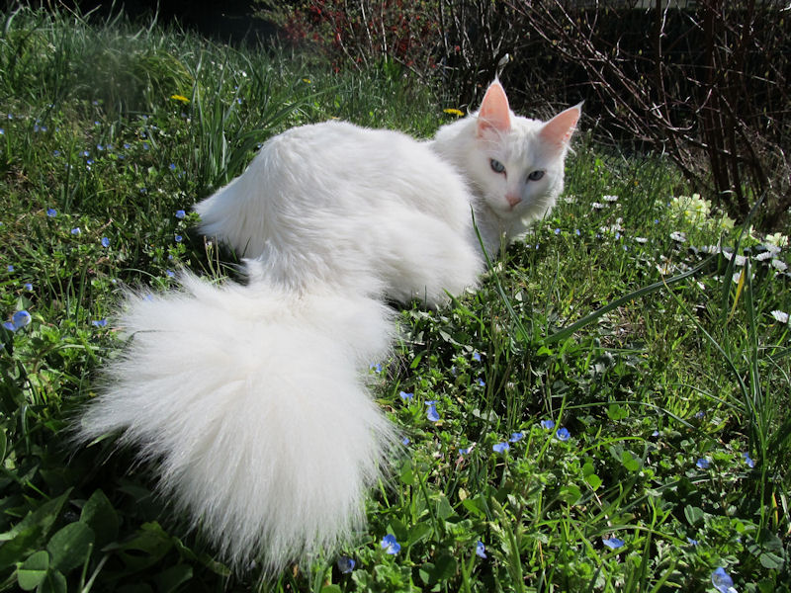
Pps Helen
Angora turco

Slide 8
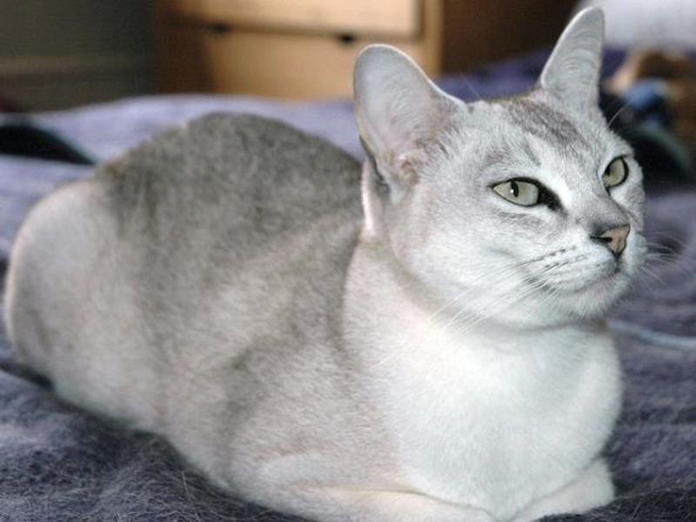
Asiatico
Pps Helen

Slide 9
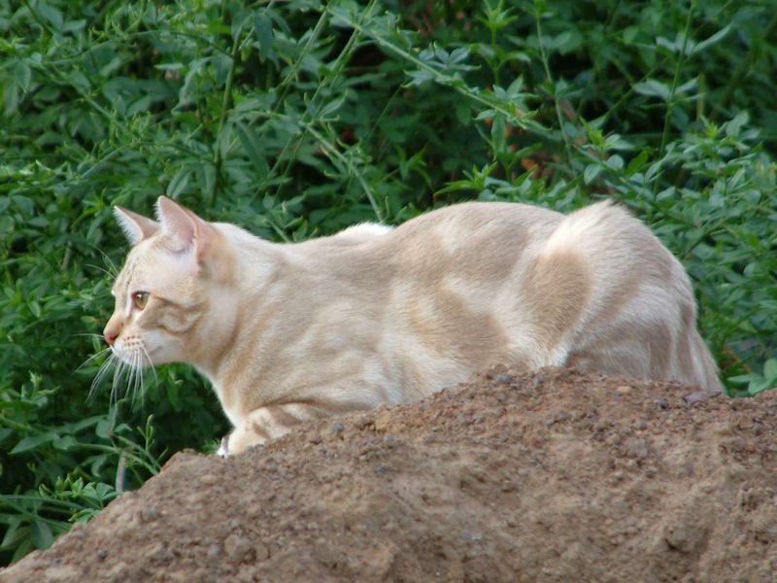
Australiano mixto
Pps Helen

Slide 10
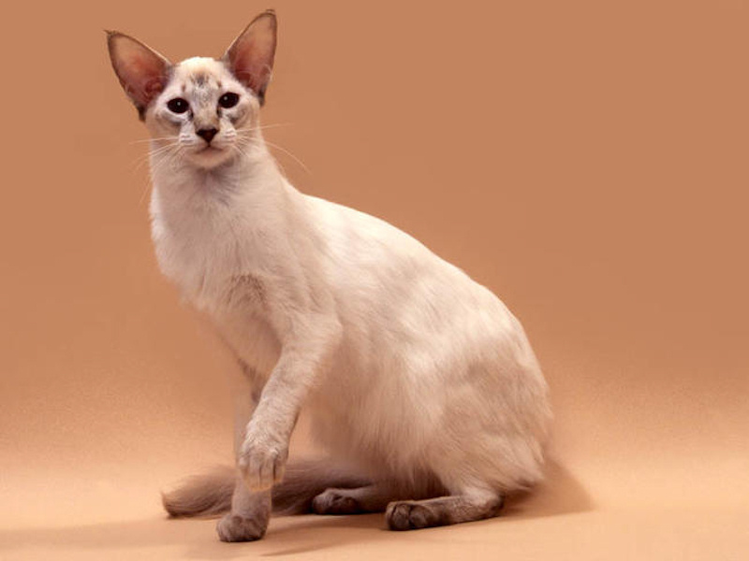
Balinais
Pps Helen

Slide 11
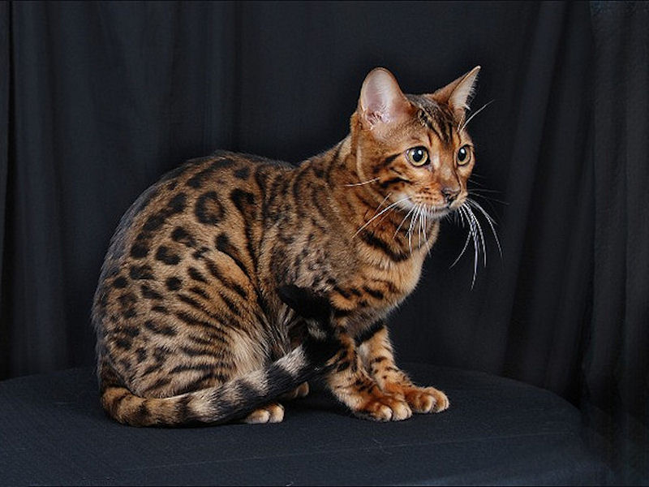
Bengali
Pps Helen

Slide 12
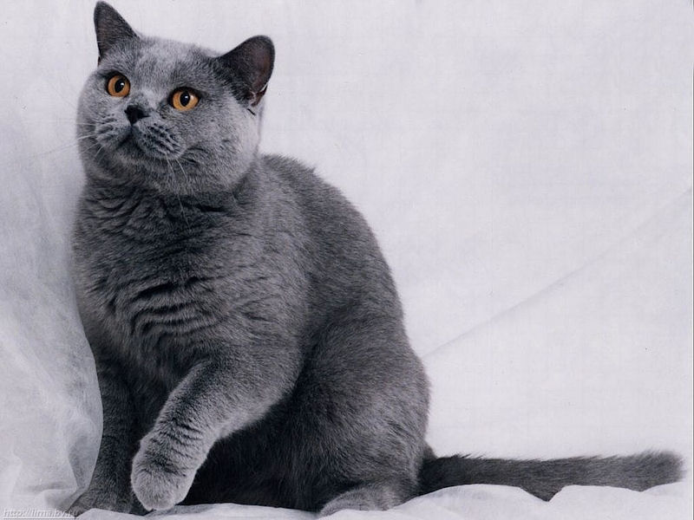
Azul ruso
Pps Helen

Slide 13
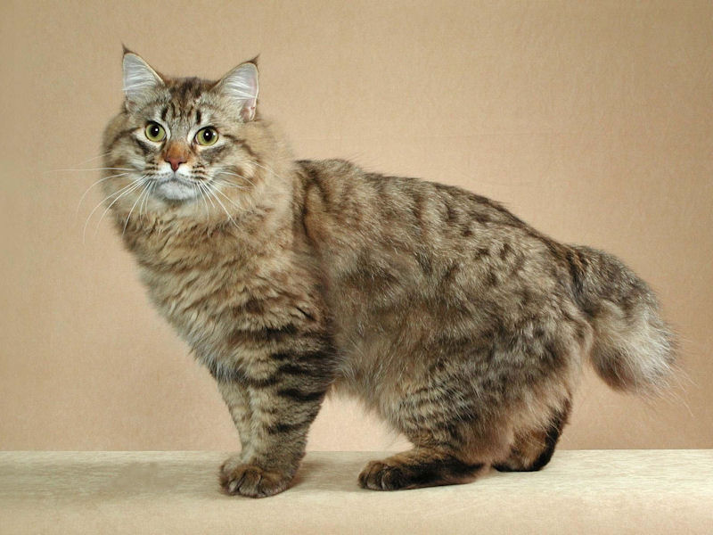
Pps Helen
Cola Cortada américano

Slide 14
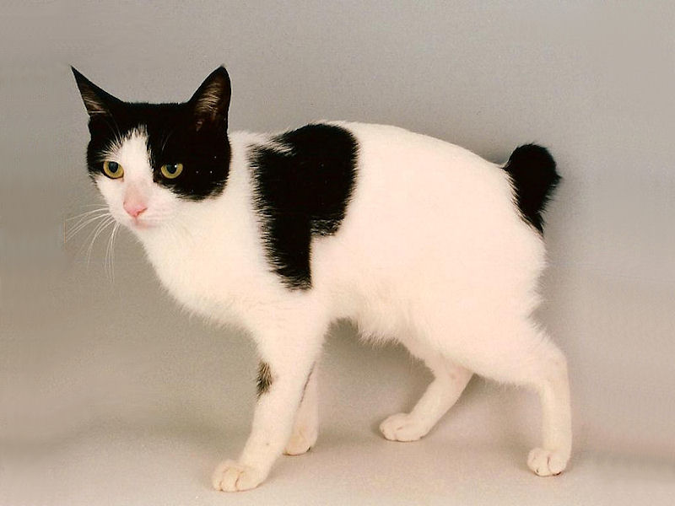
Pps Helen
Cola Cortada Japones

Slide 15
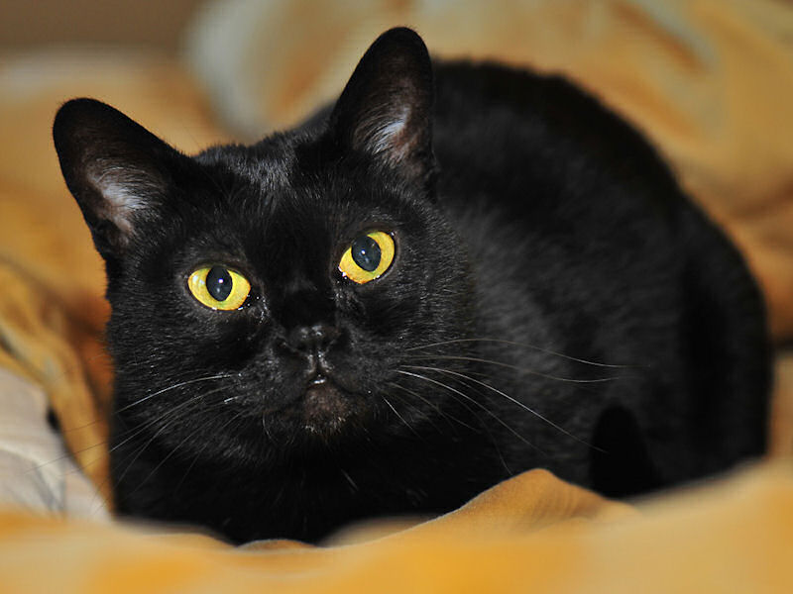
Pps Helen
Bombay

Slide 16
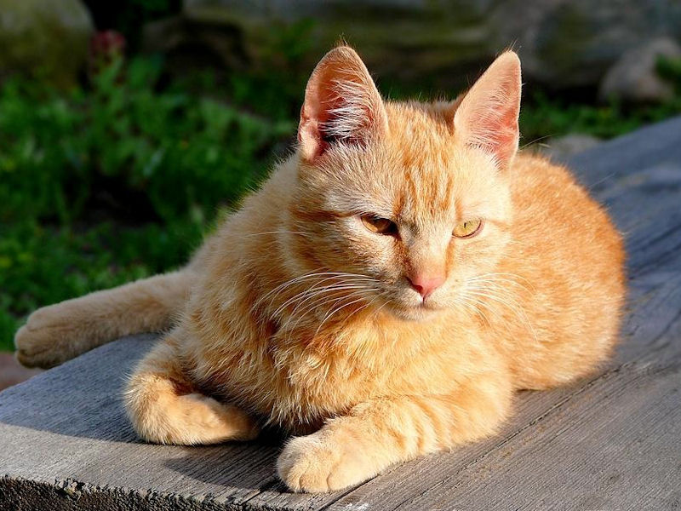
Brasileño pelo corto
Pps Helen

Slide 17
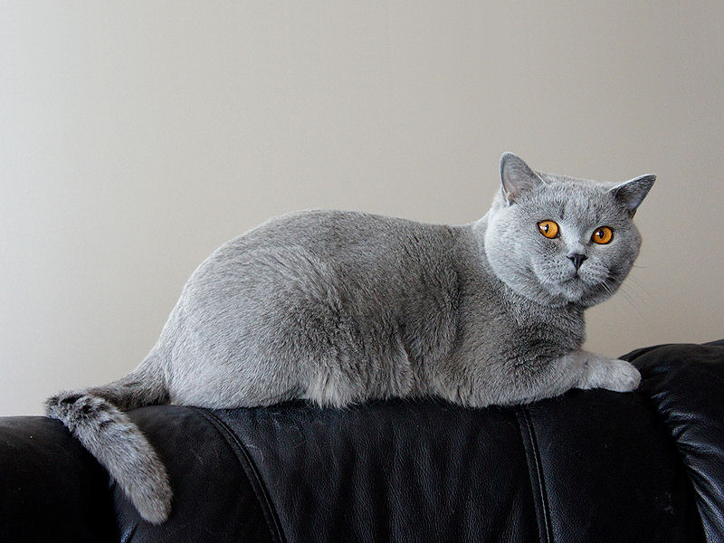
Britanico pelo corto
Pps Helen

Slide 18
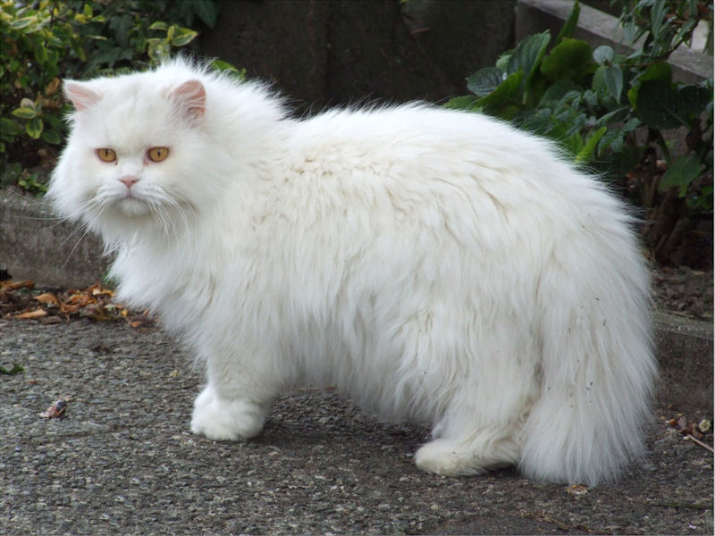
Pps Helen
Britanico Pelo largo

Slide 19
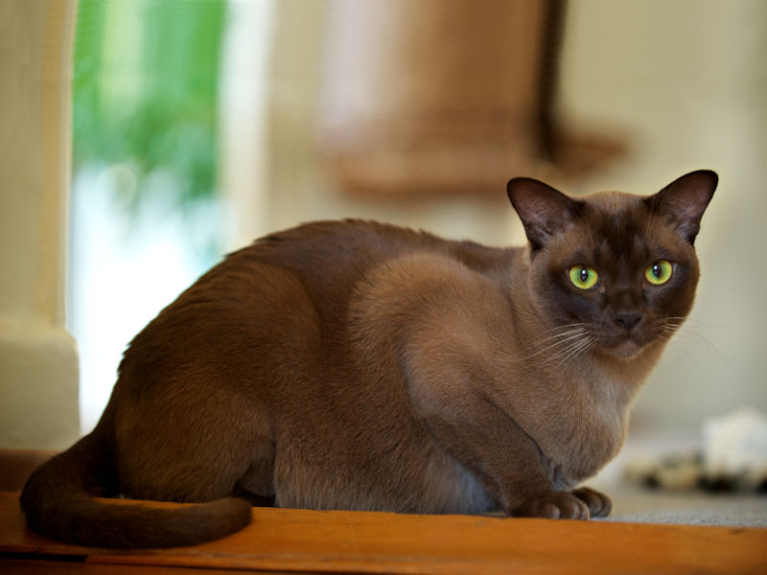
Birmano américano
Pps Helen

Slide 20
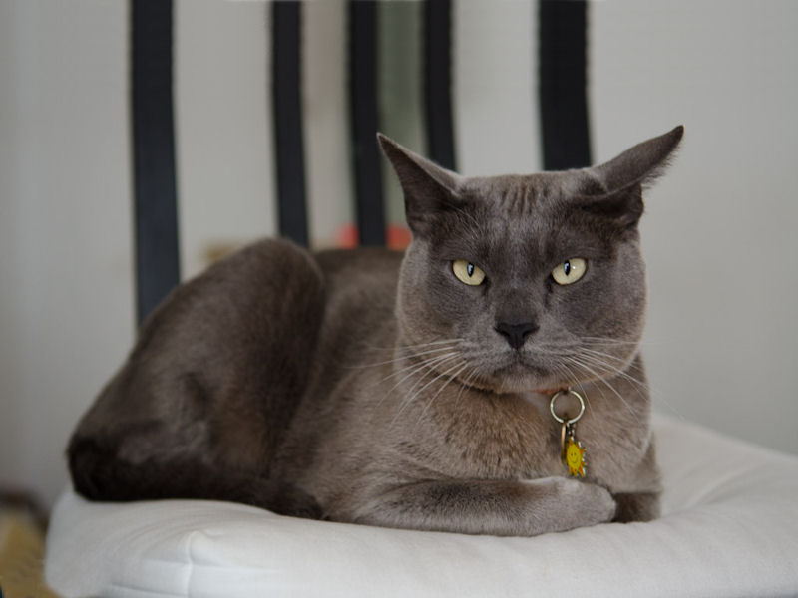
Birmano ingles
Pps Helen

Slide 21
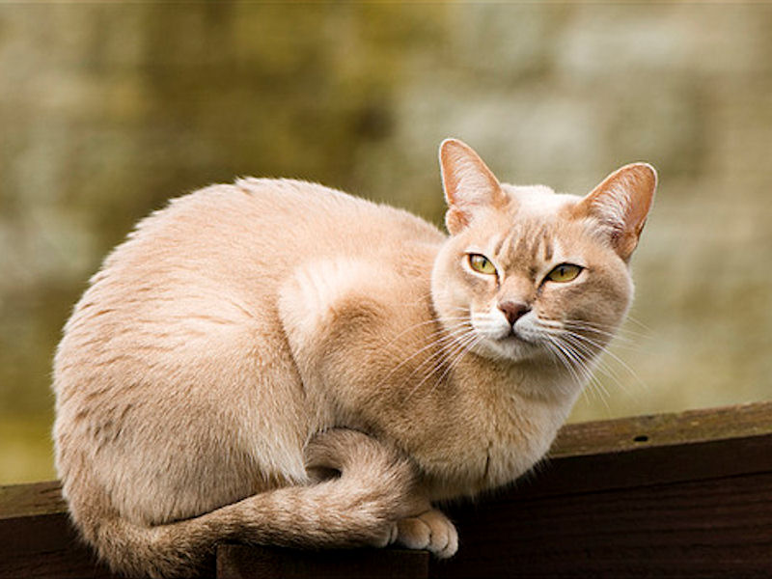
Burmilla
Pps Helen

Slide 22
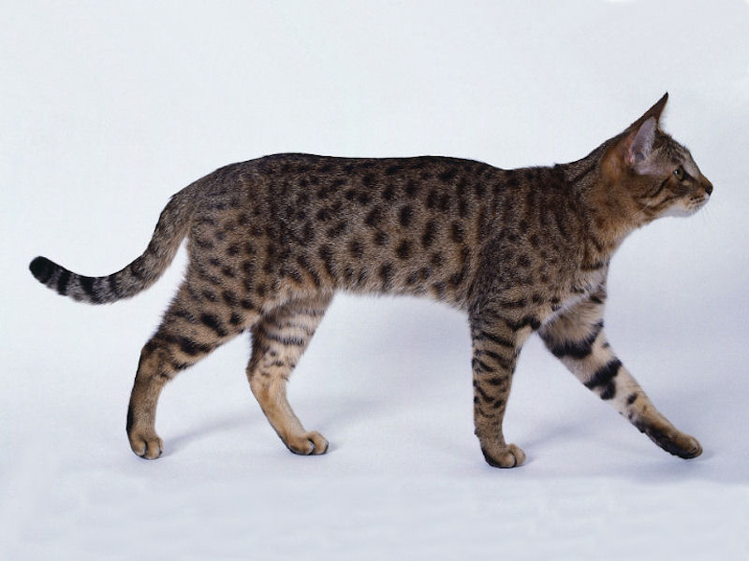
Californiano spangled
Pps Helen

Slide 23
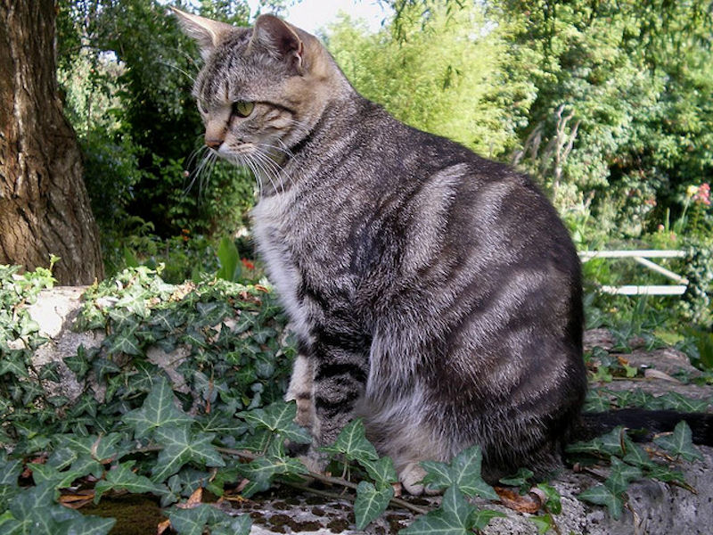
Pps Helen
Celta o pelo corto europeo

Slide 24
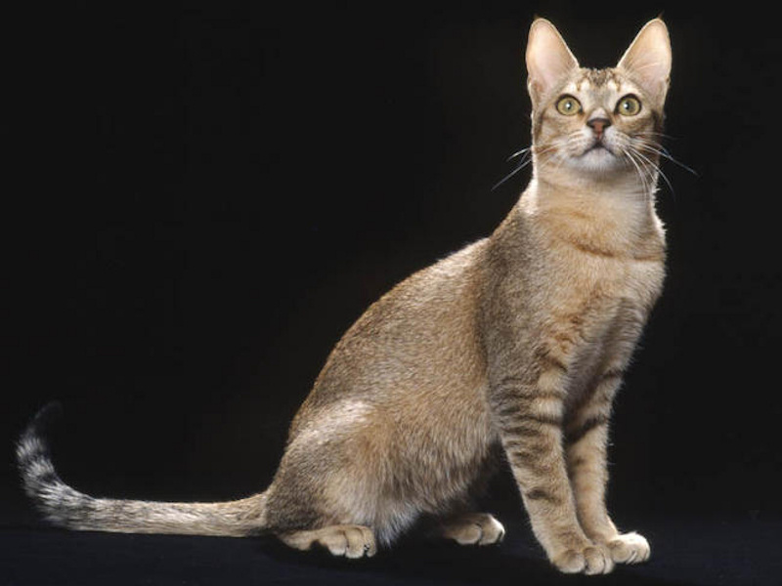
Ceylan
Pps Helen

Slide 25
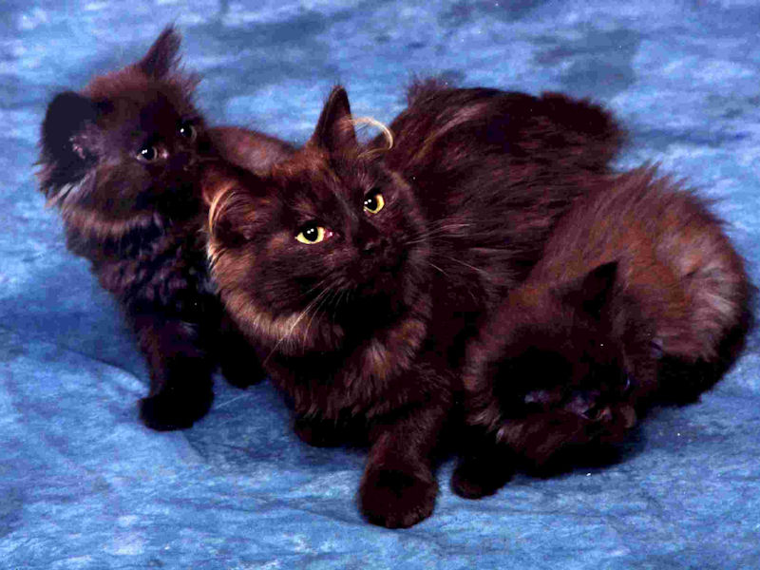
Pps Helen
Chantilly tiffany

Slide 26
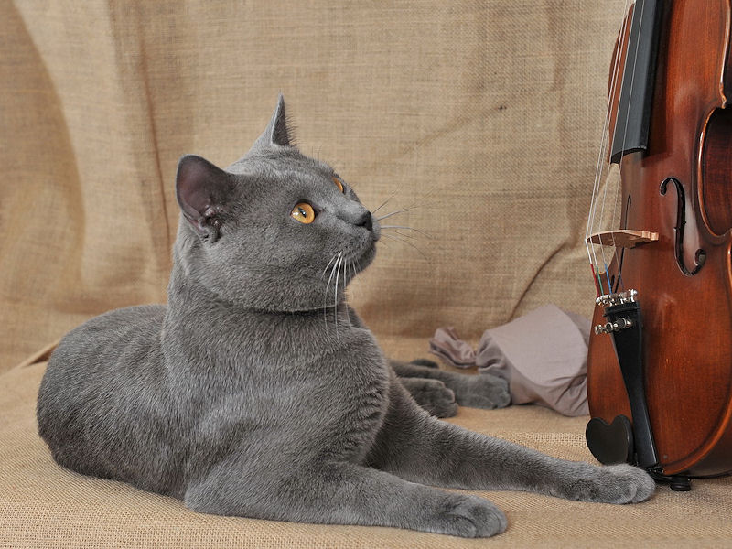
Chartreux
Pps Helen

Slide 27
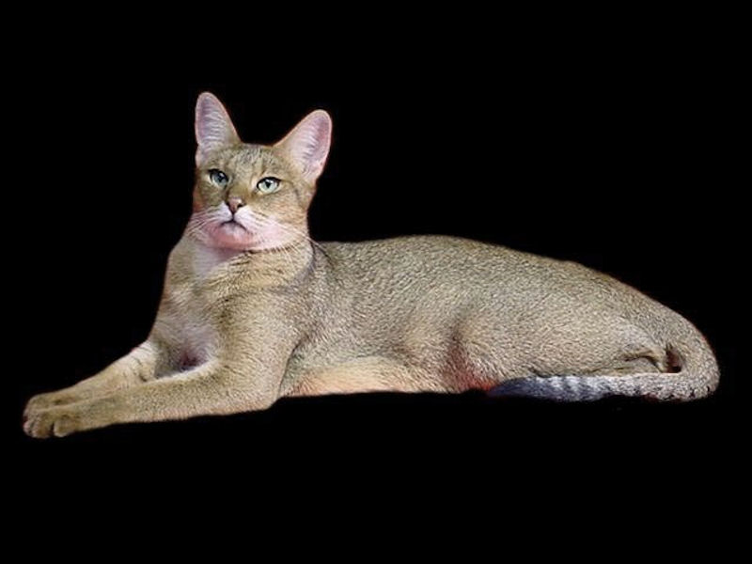
Chausie
Pps Helen

Slide 28
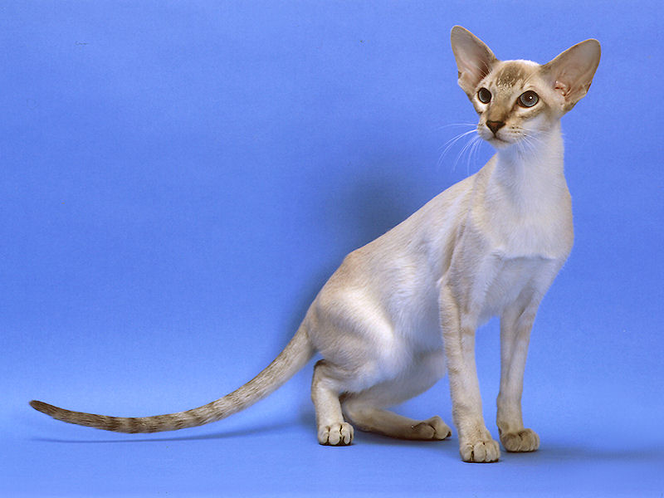
Colourpoint shorthair
Pps Helen

Slide 29
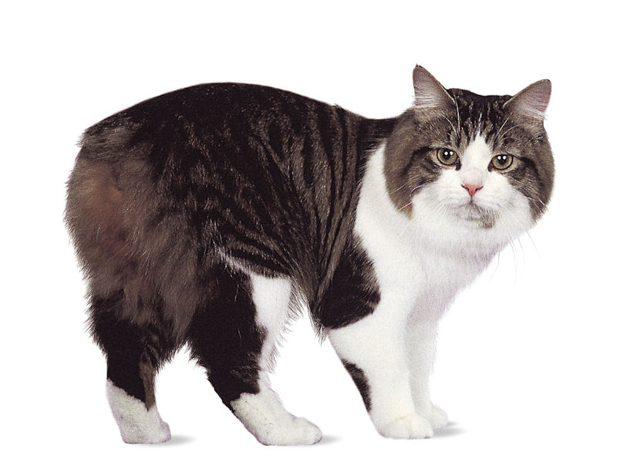
Celtico
Pps Helen

Slide 30
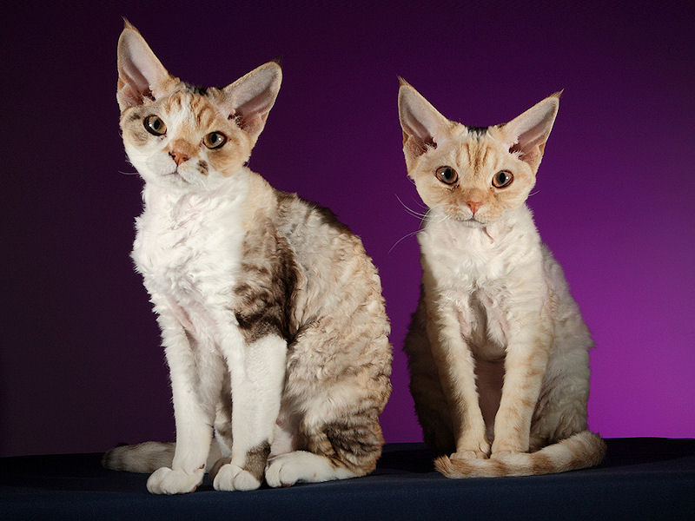
Pps Helen
Devon rex

Slide 31
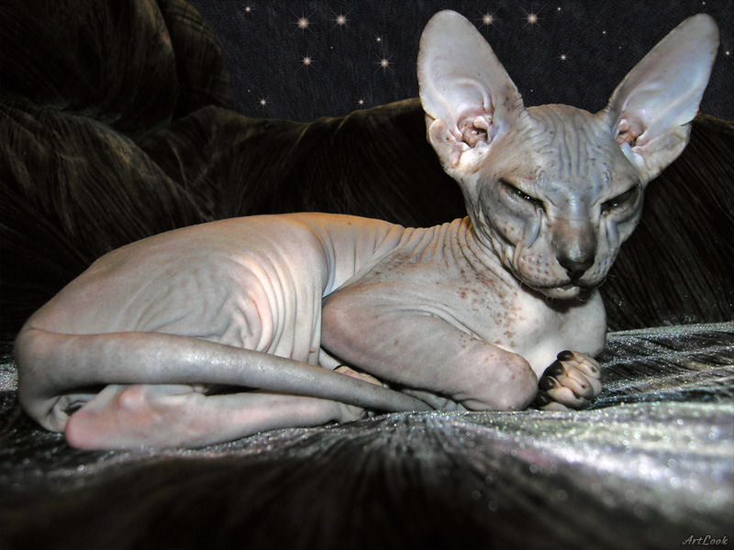
Donskoy
Pps Helen

Slide 32
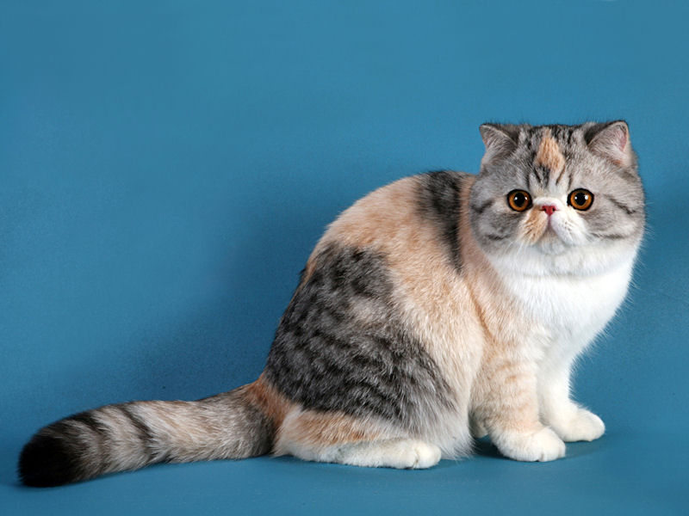
Exotico pelo largo
Pps Helen

Slide 33
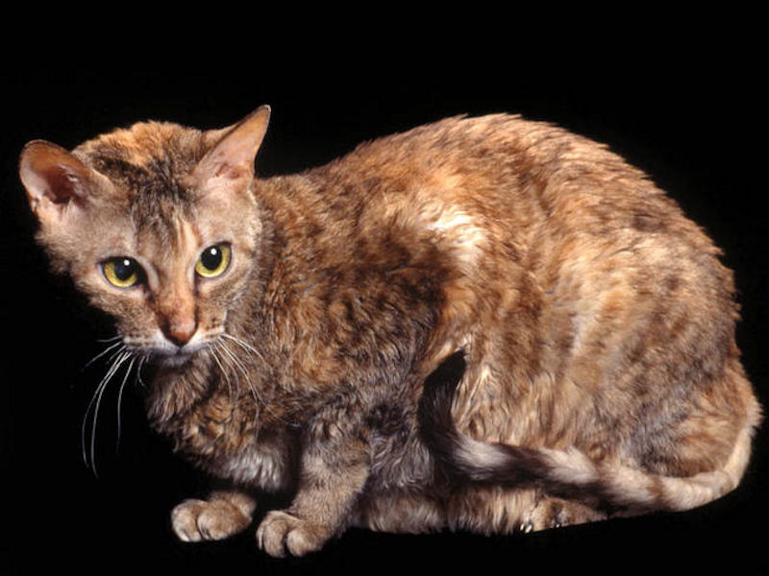
Pps Helen
Aleman rex

Slide 34
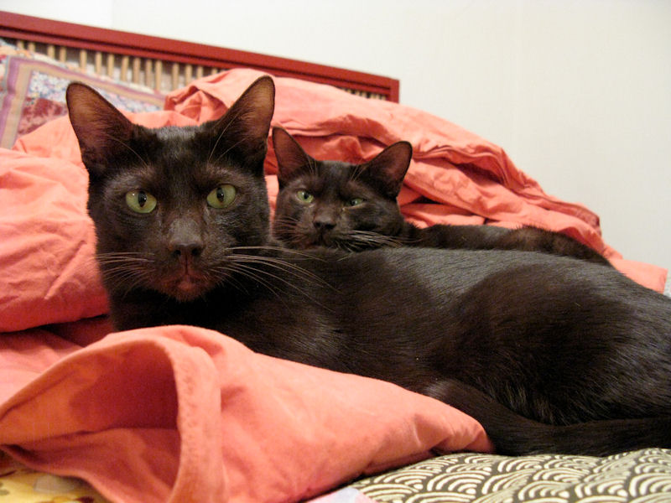
Habana marron
Pps Helen

Slide 35
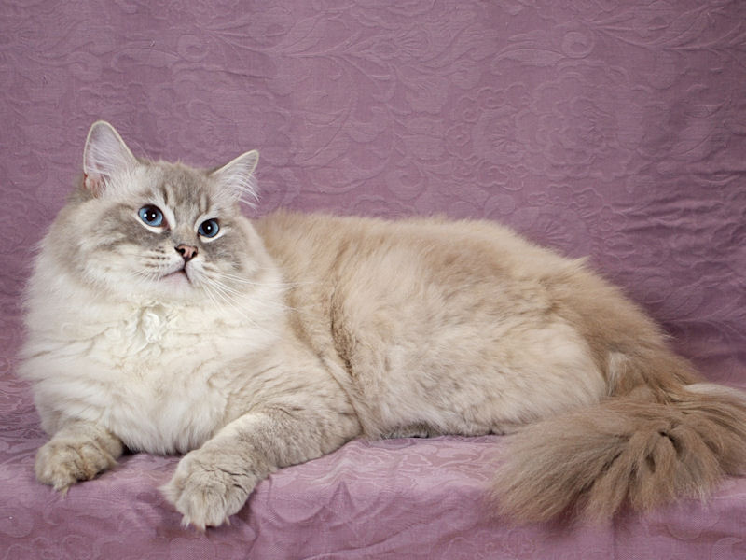
Pps Helen
Himalaya

Slide 36
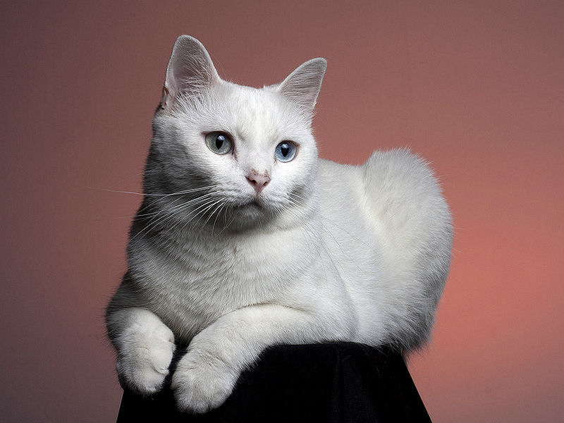
Khao manee
Pps Helen

Slide 37
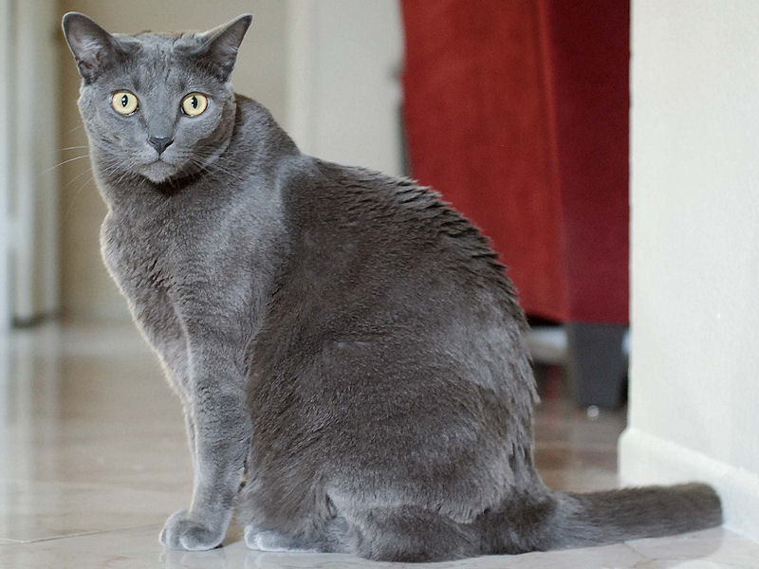
Korat
Pps Helen

Slide 38
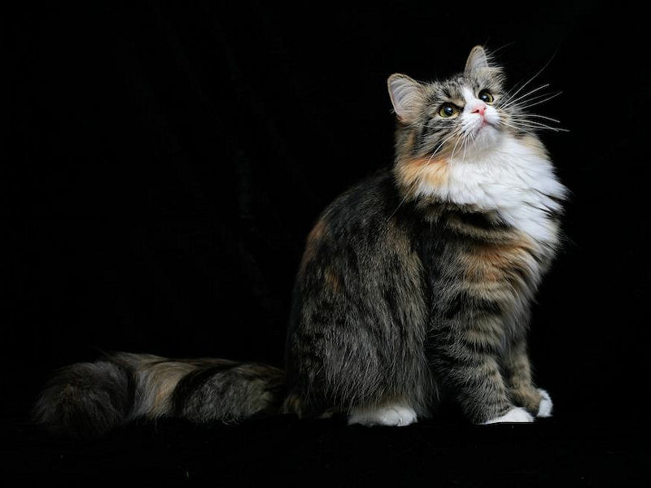
Kurilian cola cortada
Pps Helen

Slide 39
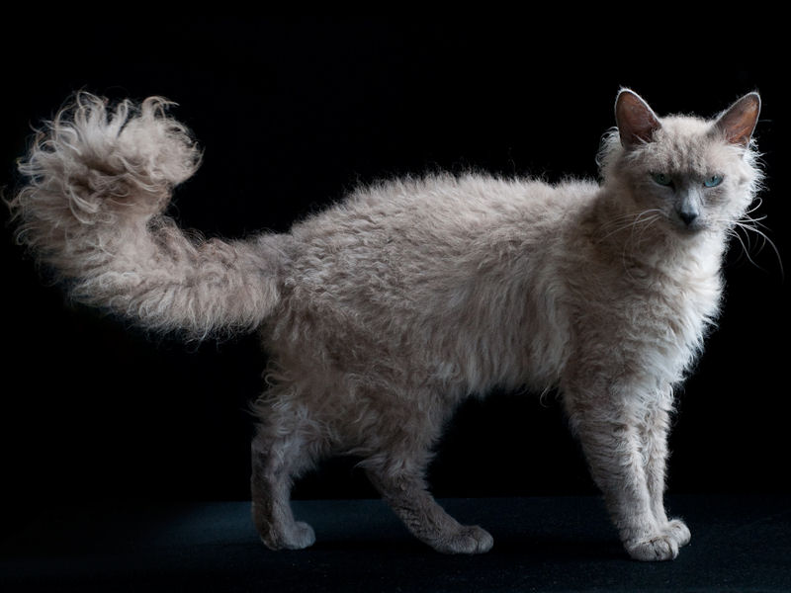
LaPerm
Pps Helen

Slide 40
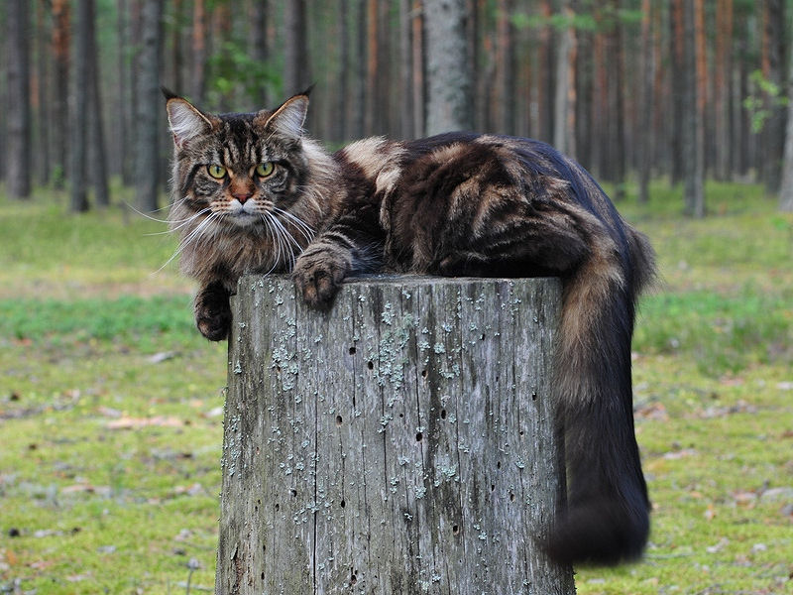
Pps Helen
Maine coon

Slide 41
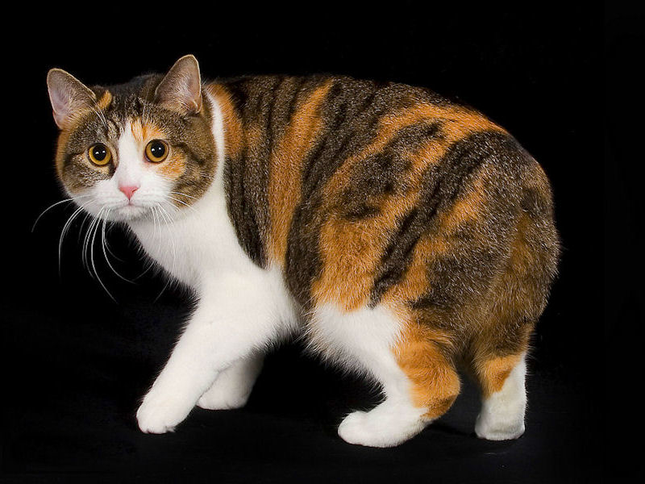
Pps Helen
Manx

Slide 42
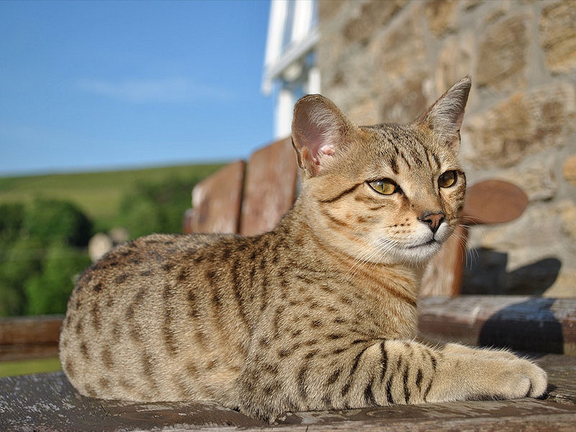
Mau égipcio
Pps Helen

Slide 43
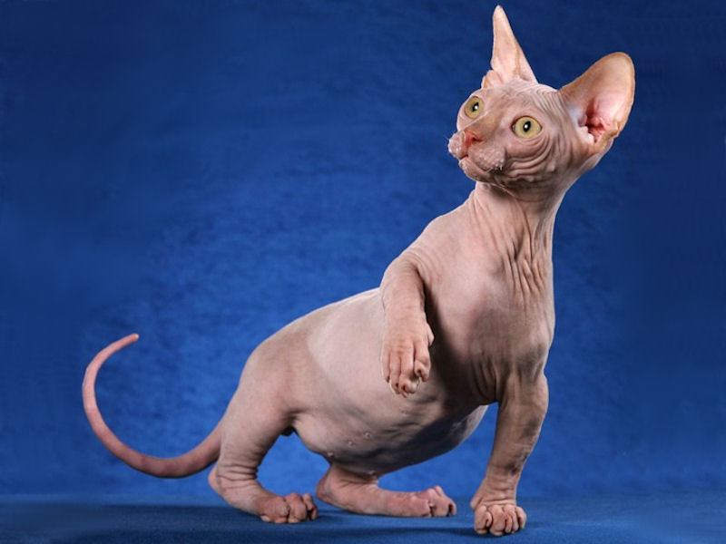
Minskin
Pps Helen

Slide 44
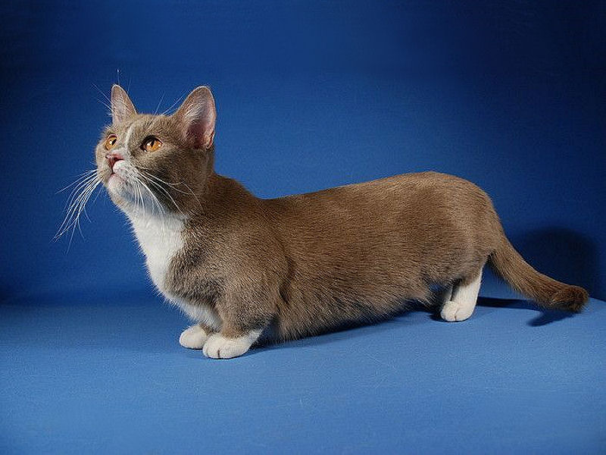
Pps Helen
Munchkin

Slide 45
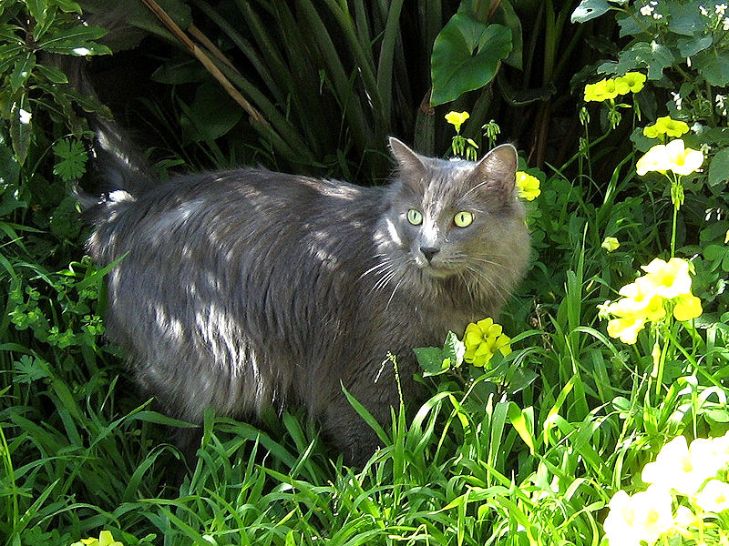
Nebelung
Pps Helen

Slide 46
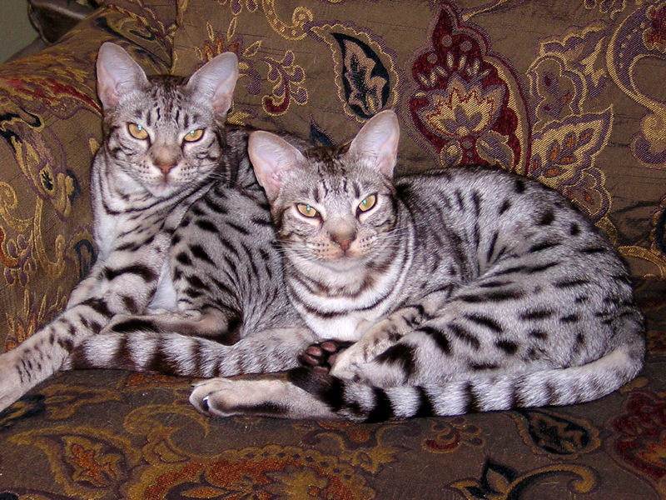
Pps Helen
Ocicat

Slide 47
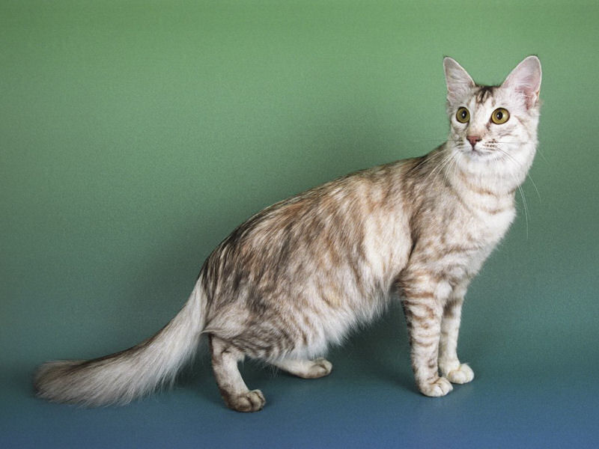
Oriental pelo largo
Pps Helen

Slide 48
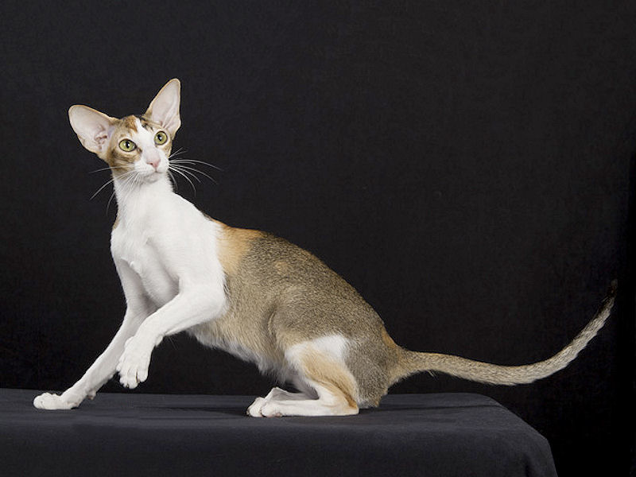
Pps Helen
Oriental pelo corto

Slide 49
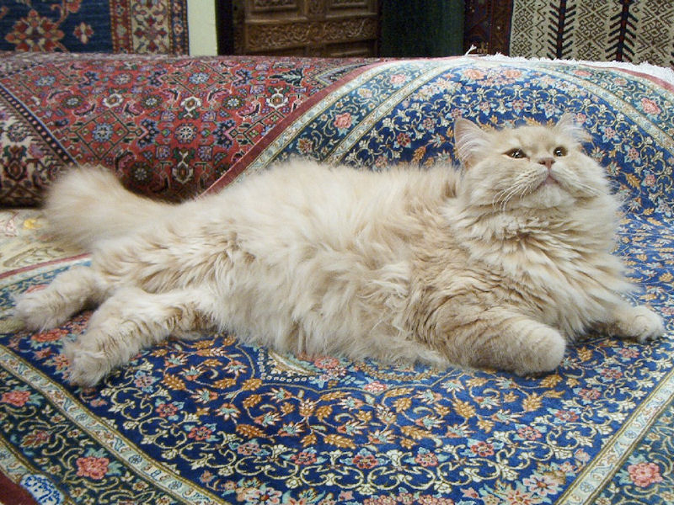
Persa
Pps Helen

Slide 50
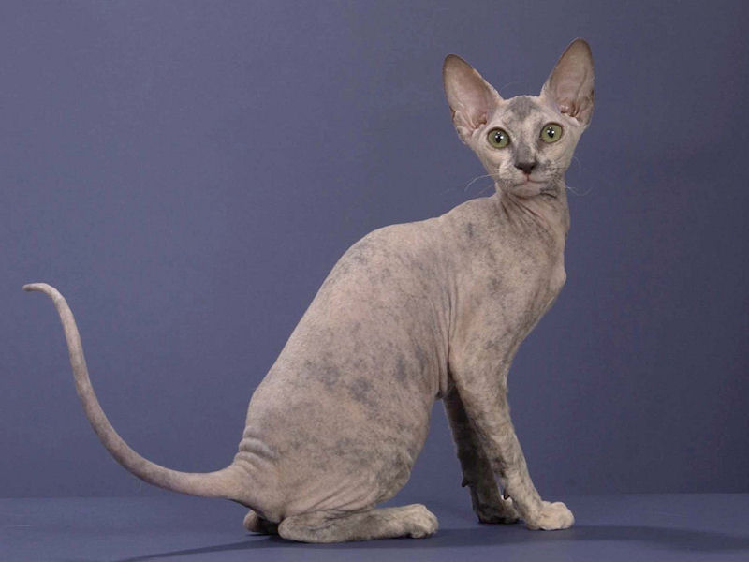
Peterbald
Pps Helen

Slide 51

Pps Helen
Pixie-bob

Slide 52

Ragamuffin
Pps Helen

Slide 53

Ragdoll
Pps Helen

Slide 54

Rex de Cornouailles
Pps Helen

Slide 55

Pps Helen
Sacré de Birmania

Slide 56

Pps Helen
Safari

Slide 57

Savannah
Pps Helen
El gato más grande del mundo

Slide 58

Pps Helen
Escocia fold

Slide 59

Selkirk rex
Pps Helen

Slide 60

Pps Helen
Serengueti

Slide 61

Seychelles
Pps Helen

Slide 62

Siames
Pps Helen

Slide 63

Pps Helen
Sibériano

Slide 64

Pps Helen
Singapur

Slide 65

Pps Helen
Skogkatt

Slide 66

Skookum
Pps Helen

Slide 67

Snowshoe
Pps Helen

Slide 68

Sokoké
Pps Helen

Slide 69

Somali
Pps Helen

Slide 70

Pps Helen
Sphinx

Slide 71

Pps Helen
Tonkinois

Slide 72

Pps Helen
Toyger

Slide 73

Turco de Van
Pps Helen

Slide 74

Pps Helen
Ural rex

Slide 75

York chocolate
Pps Helen

Slide 76


Pps Helen

Slide 77

Pps Helen
Imágenes : Internet
Diseño : Helen

Slide 78



Accede a la sección que desees desde aquí:
Propia Creación
De la Red
Dedicatorias | Fechas Especiales | Graciosos
Historia y Arte | Lugares | Musicales
Naturaleza y Ciencias | Política | Reflexión
Religiosos | Románticos | Salud
Dedicatorias | Fechas Especiales | Graciosos
Historia y Arte | Lugares | Musicales
Naturaleza y Ciencias | Política | Reflexión
Religiosos | Románticos | Salud
Si deseas recibir pps periódicamente en tu correo electrónico subscríbete aquí:

